Slide 2
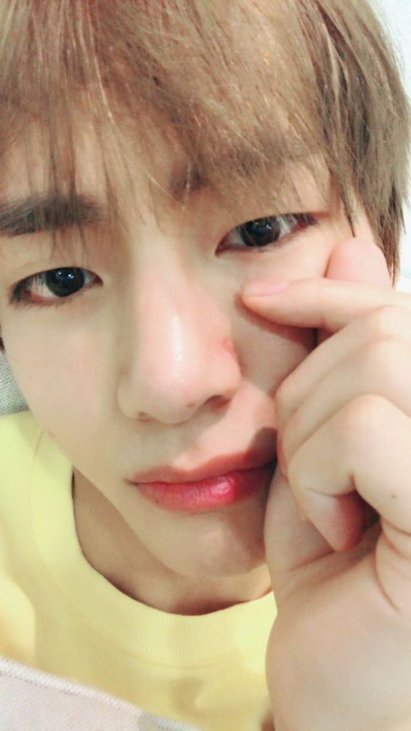

i
i
i
i
i
i
i
i
i
i
i
i
i
i
i
i
i
i
i
i
i
i
i
i
i
i

